Slide 1
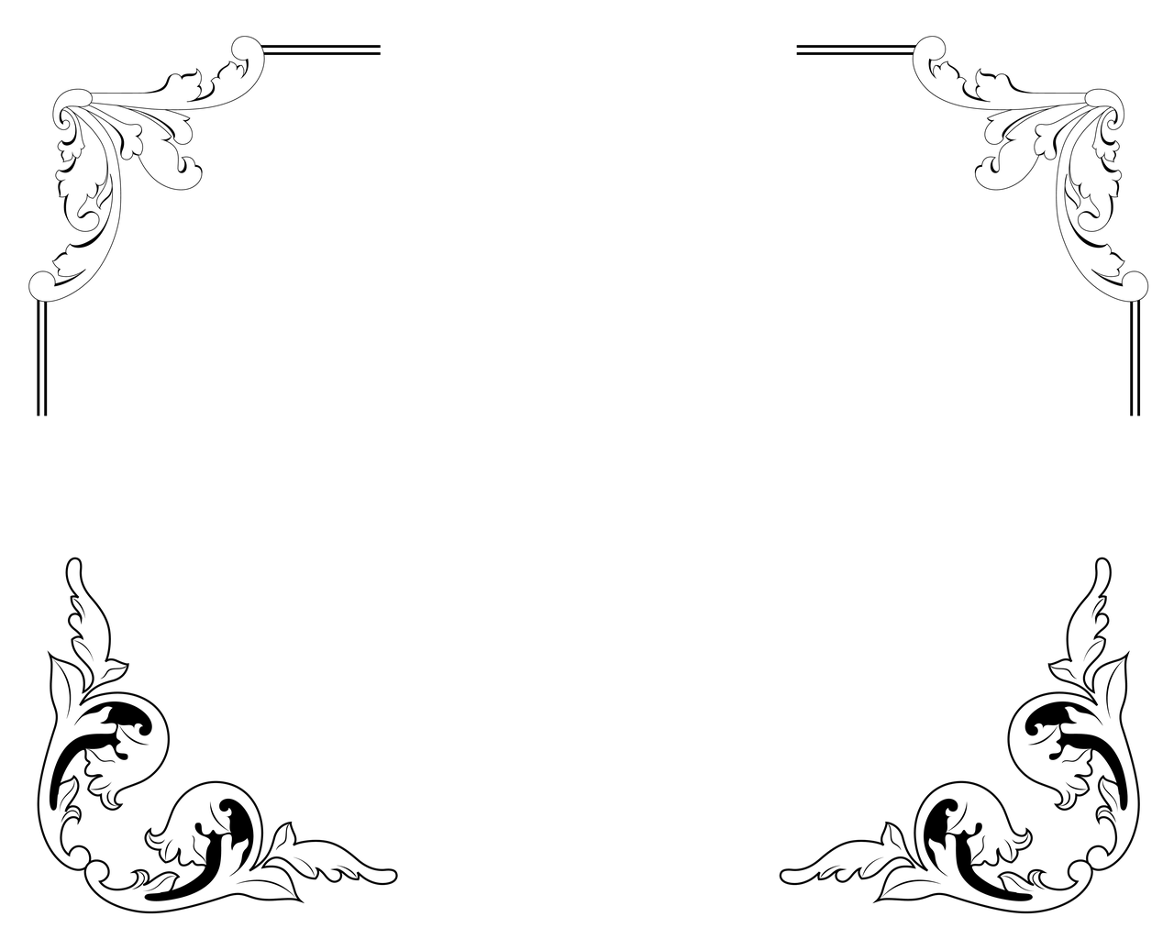


KULINÁRNÍ
DIVNOPIS

Slide 2
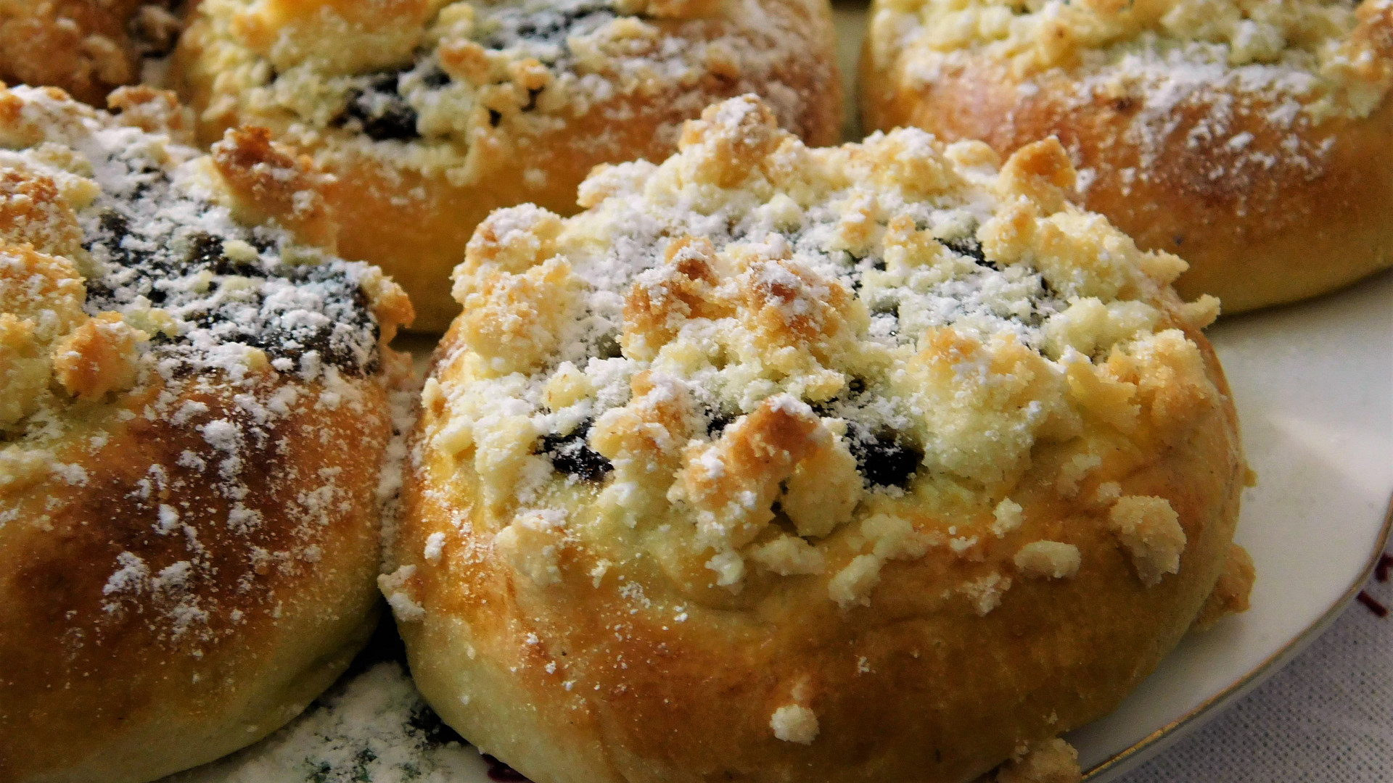

EXPERIMENTÁLNÍ
PREZENTAČNÍ
EDUKAČNÍ
WORKSHOP
Návštevnické centrum U Vavrince
25. 10. 2022

Slide 3
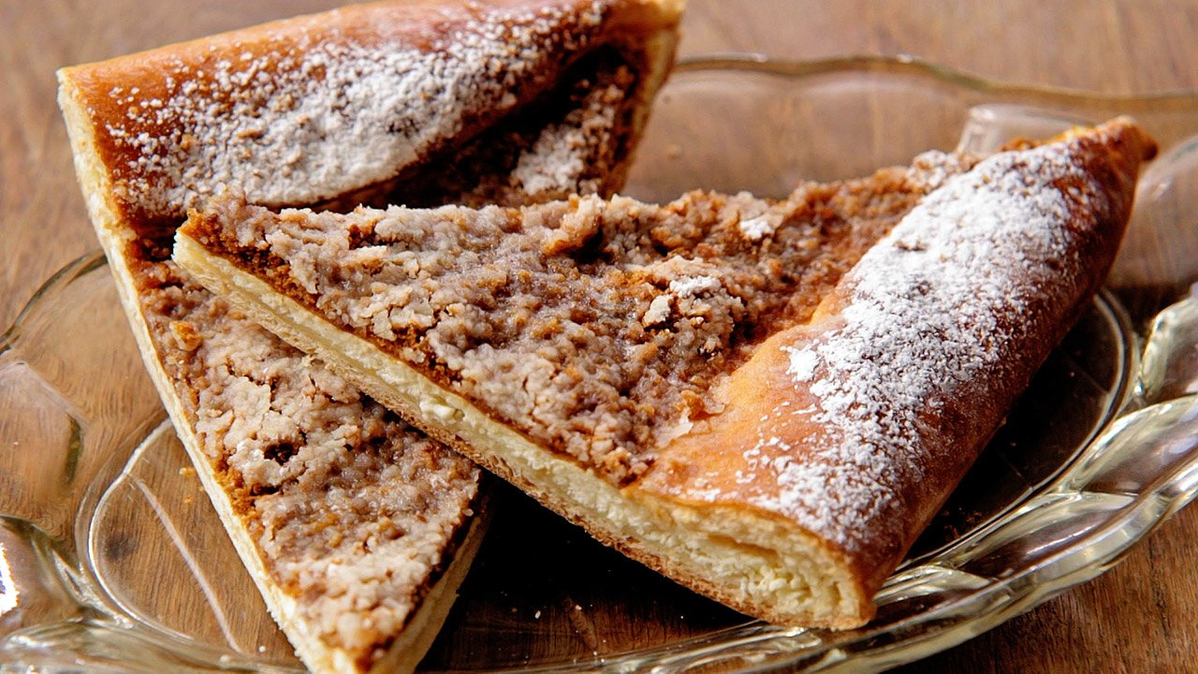
KOLÁČOVÝ DIVNOPIS
Mikrosonda
PhDr. Radmila Dluhošová, Ph.D. (Slezská univerzita v Opavě)
Opava, 25. 10. 2022
Příspěvek pro workshop vznikl v rámci řešení projektu NAKI II, DG18P02OVV067
Kulinární dědictví českých zemí: paměť, prezentace a edukace

Slide 4

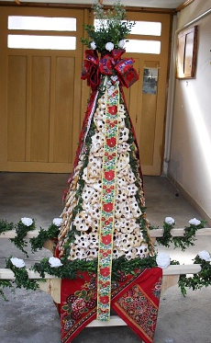
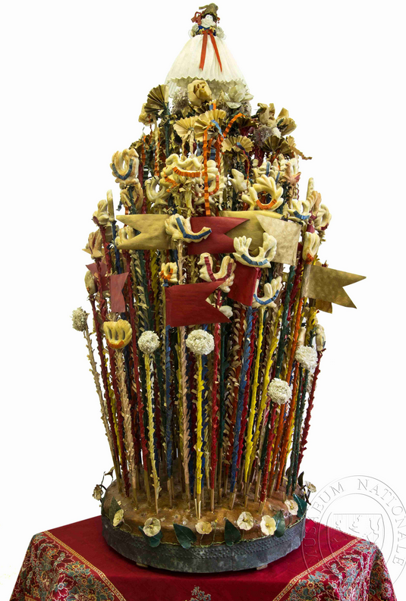
Koláč, koláček
Původně spíše větší, mazané na povrchu
Dnes velké, střední, malé; kulaté, čtyřhranné, „na plech“; plněné, mazané, s ovocem; s posypkou i bez
Koláč – odkaz na tvar
Tvarožník, makovník, hruščák, zelňák, mrkevník, řepánek…
Obřadní koláče – bohatě zdobené, často větších rozměrů
  Svatba – zvací, výslužkový, roháč, zaslouženec, očepák, svatební, nevěstinský…
  Narození dítěte – dítě, rodeník, bolestník, radostník, koutník, kmotrák
  Posvícení, hody ad.

Slide 5
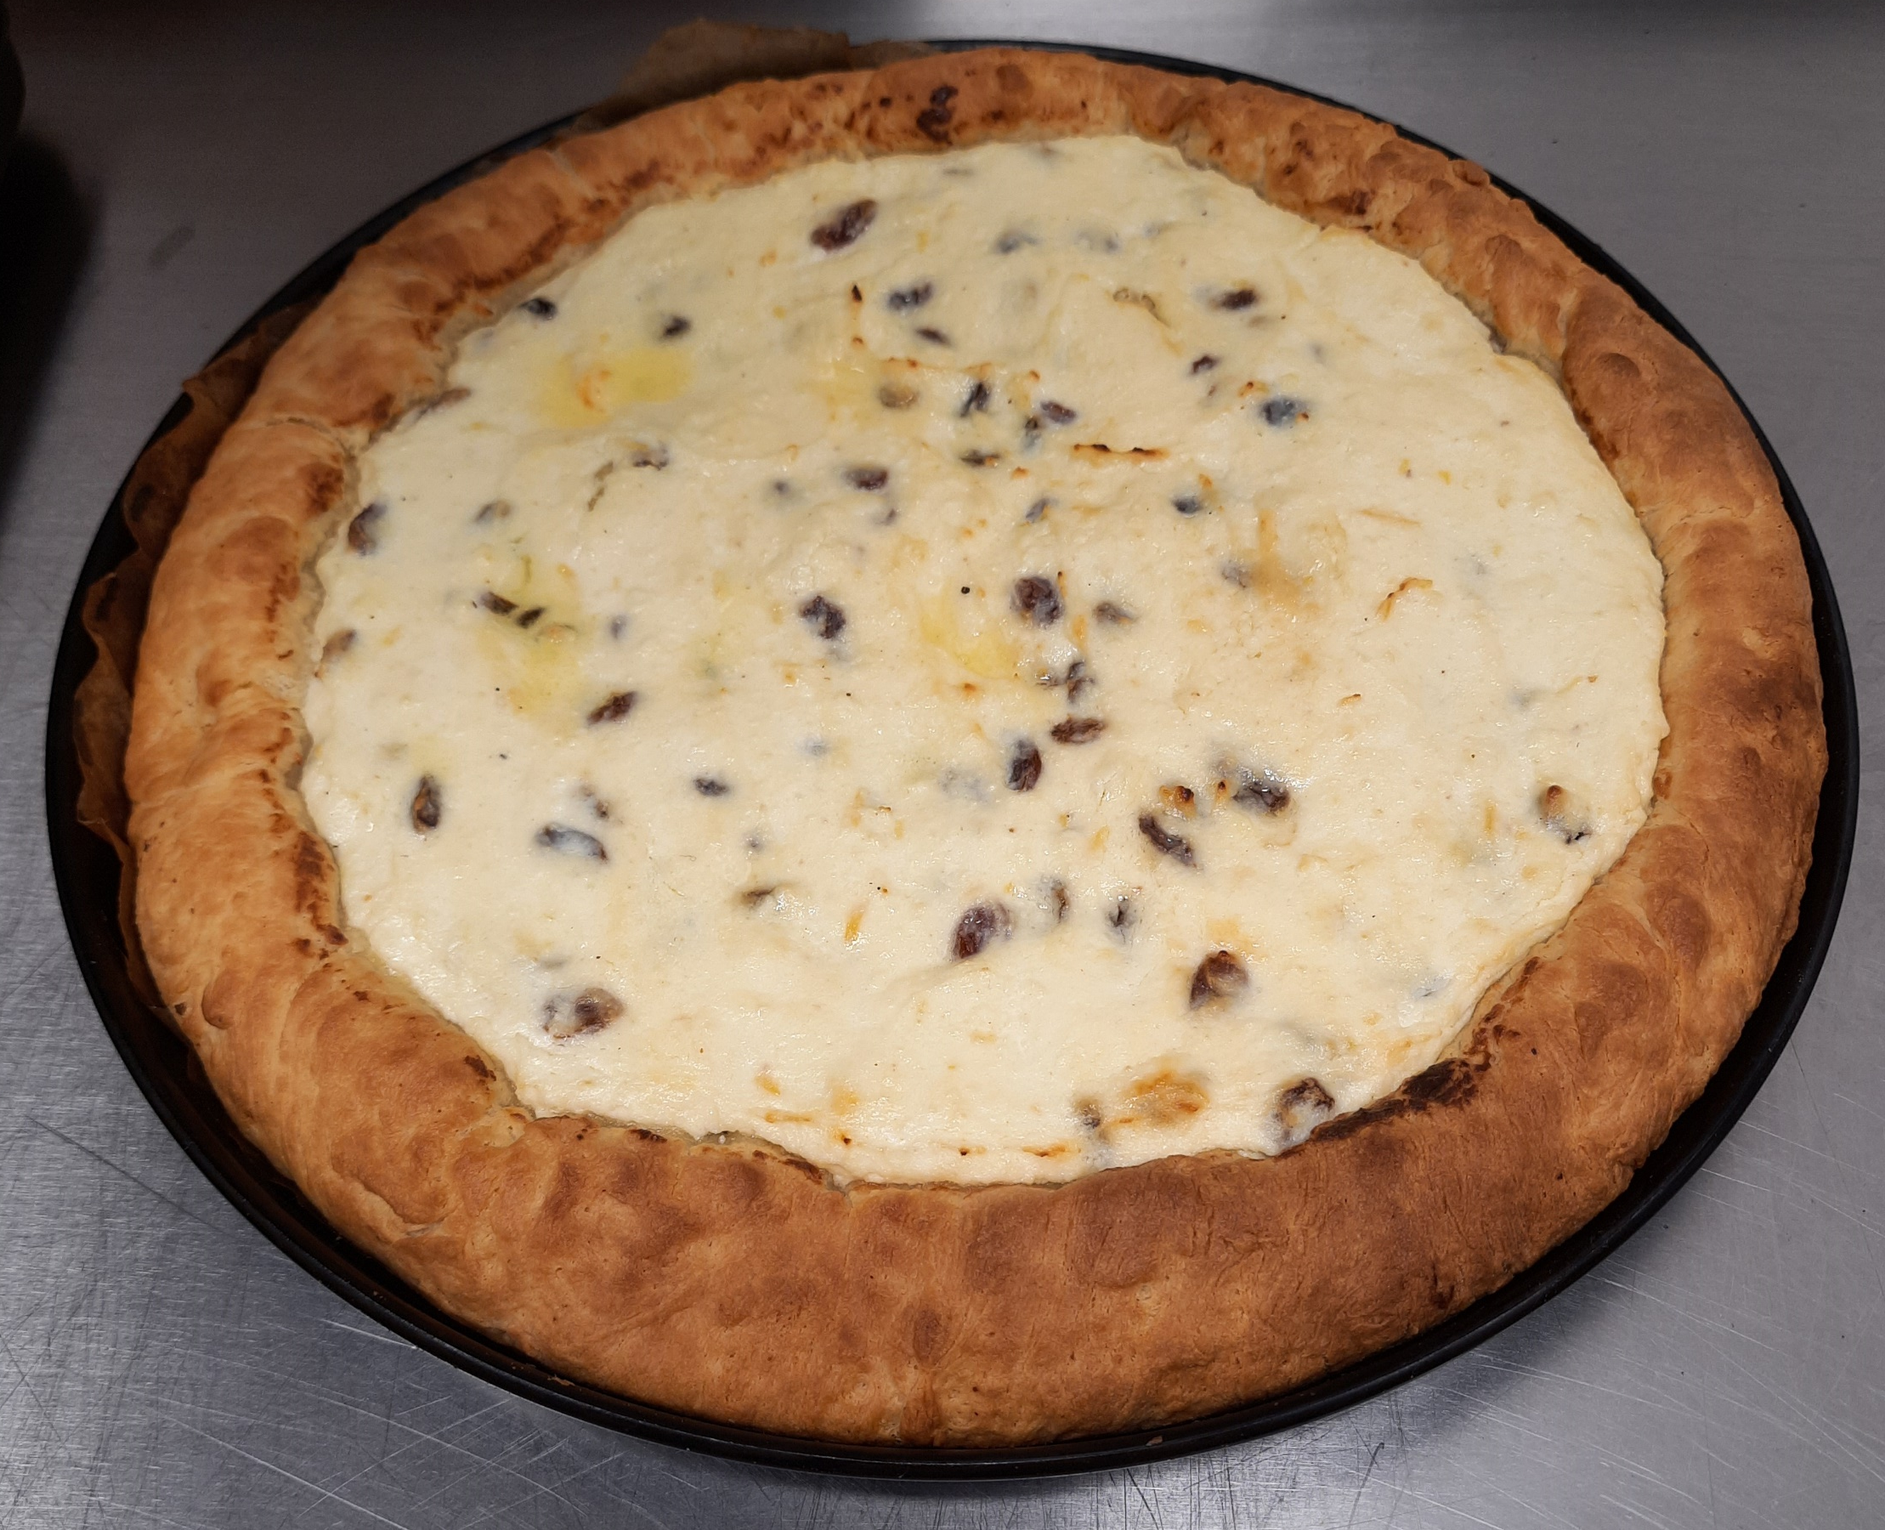
„Dobré české koláče“
Die guten böhmischen Gollatschen
1699; receptář Eleonory Marie Rosalie z Eggenbergu, rozené z Lichtenštejna, vévodkyně opavské a krnovské
Máslové kynuté těsto, tenké placky velikosti talíře, tvarohová pomazánka v dvojnásobné výšce, okraje mazané máslem, před pečením přeložené
Zaniklé

Slide 6
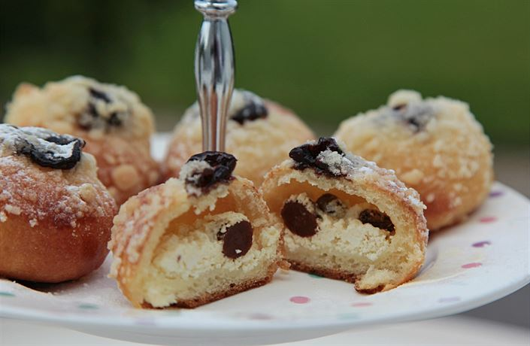
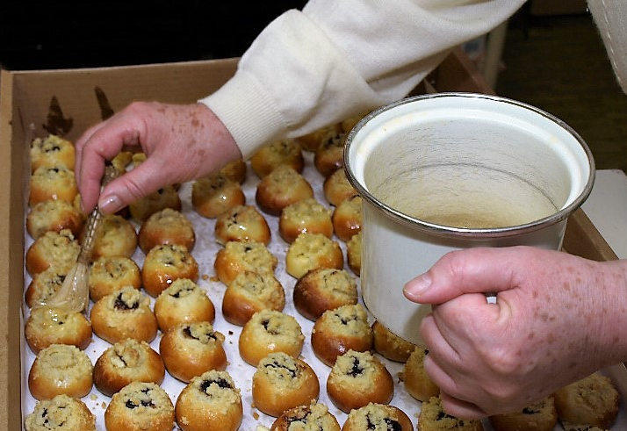
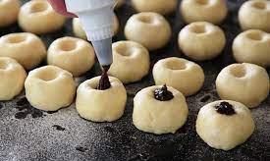
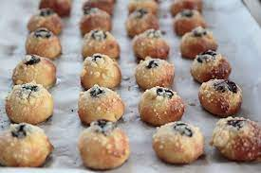
Vdolek, vdoleček
MORAVA
SLOVÁCKO
Slovácké, slovácké svatební
Plněné tvarohem, v důlku povidla, posypka
Stále pečené, v domácnostech i komerčně

Slide 7
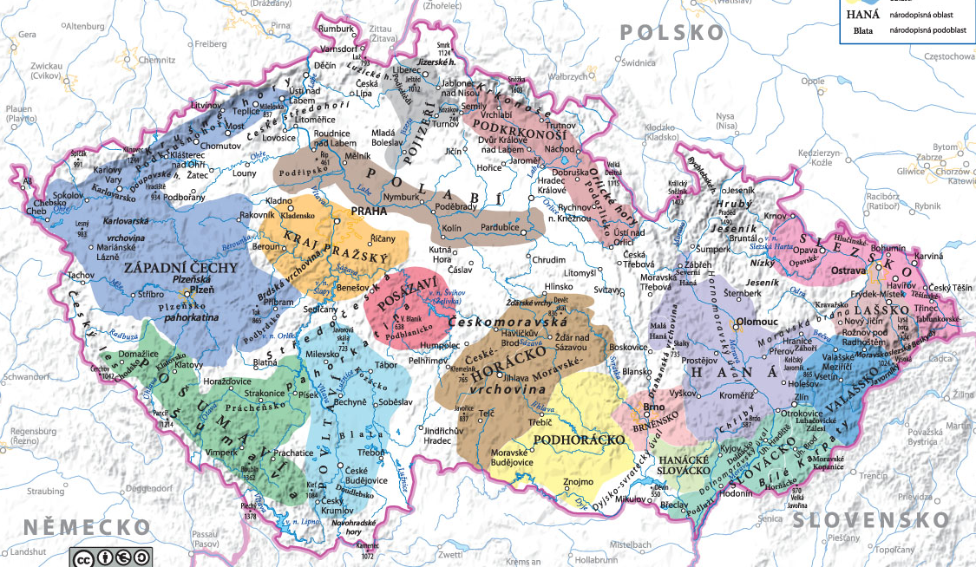
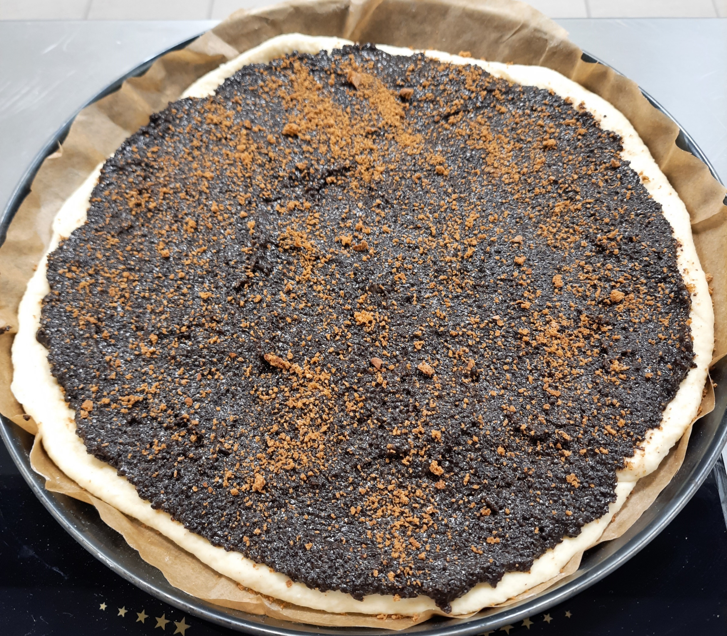
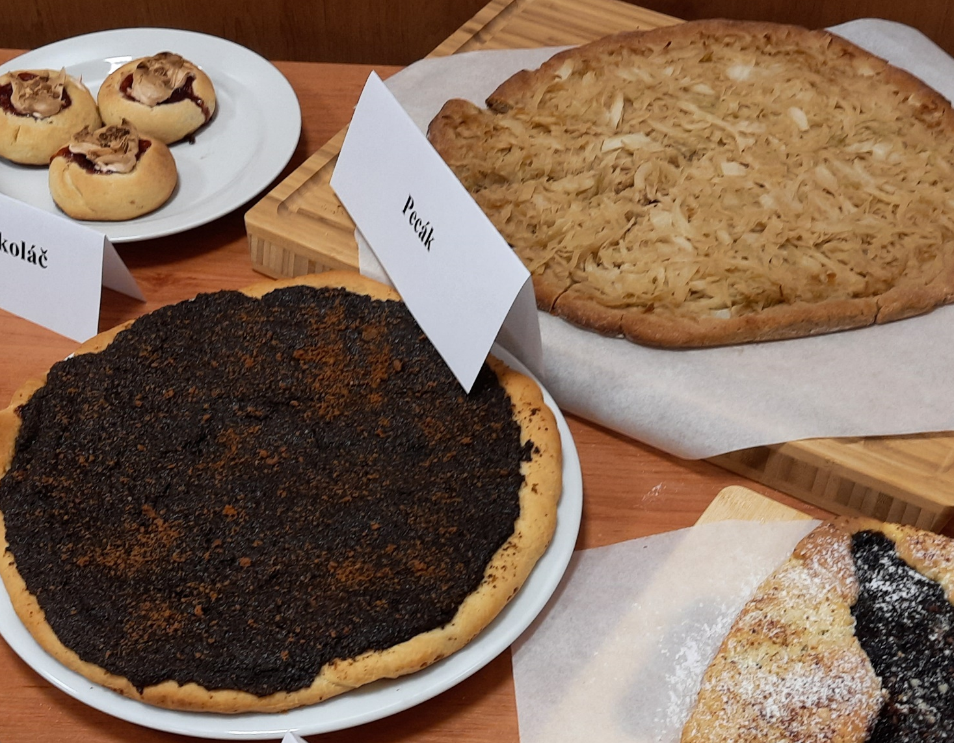
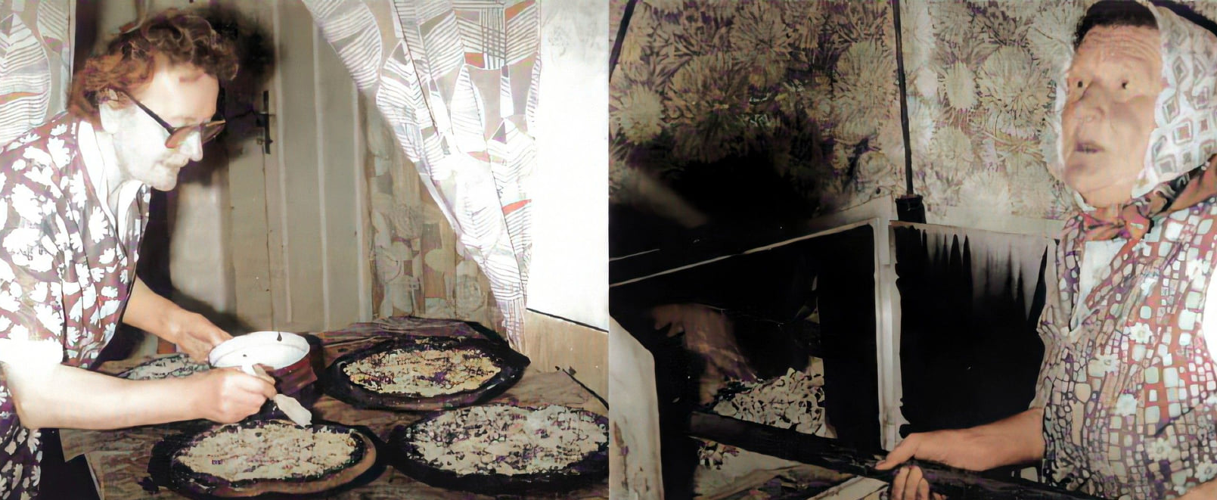
Pecák, lopaťák
KRAVAŘSKO
Velké kulaté koláče; slavnostní i všední
Povidla (slívy, hrušky), mák, dušené zelí
Pečené v chlebové peci, sázené lopatou
Regionálně se udržely dodnes

Slide 8
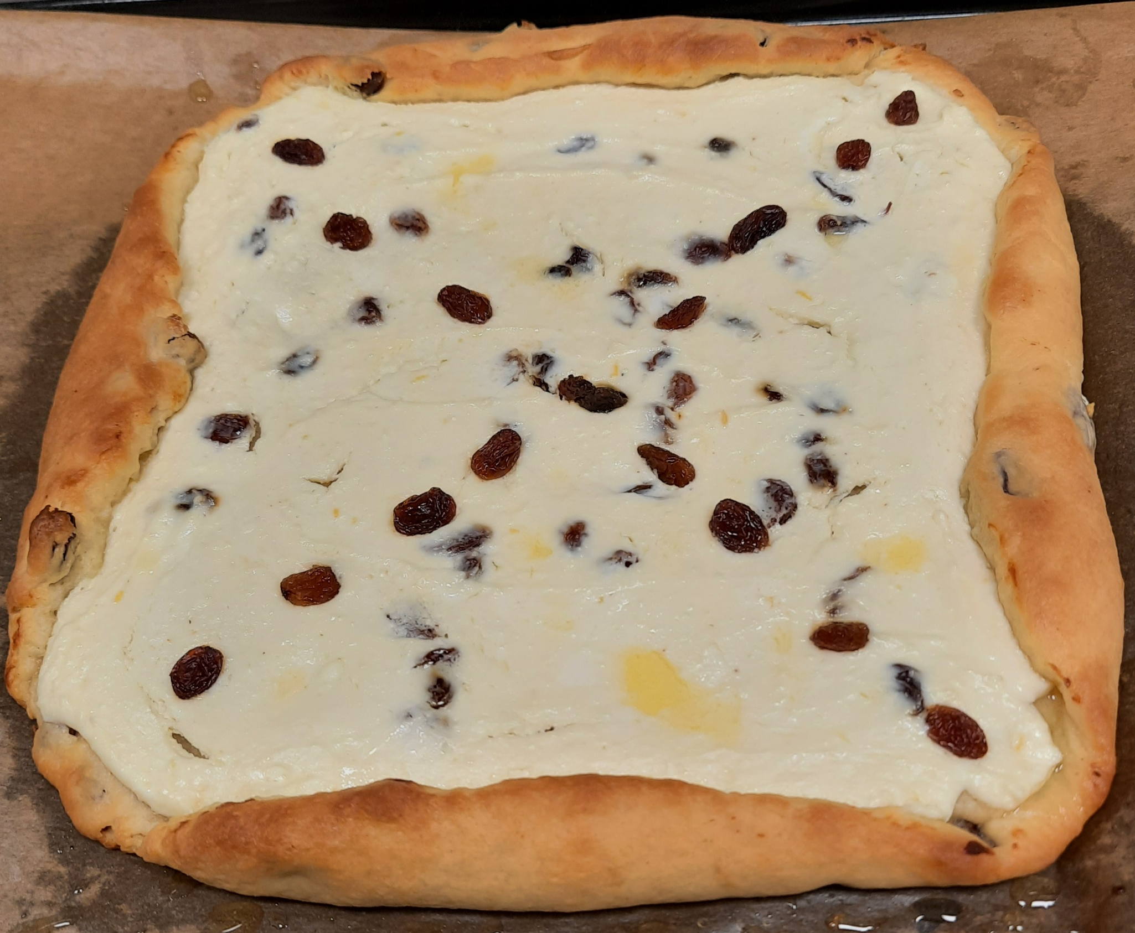
Pajerský koláč
HORÁCKO, Iglauer Sprachinsel
Kulatý; tenké těsto s rozinkami
Vysoká náplň, tvaroh s rozinkami a mandlemi, sypaný perníkem
Těsto po stranách zahnuté
Po upečení mazaný máslem
Slavnostní; svatby, křty, poutě
Příležitostně stále pečené
Bayern, Bauer

Slide 9
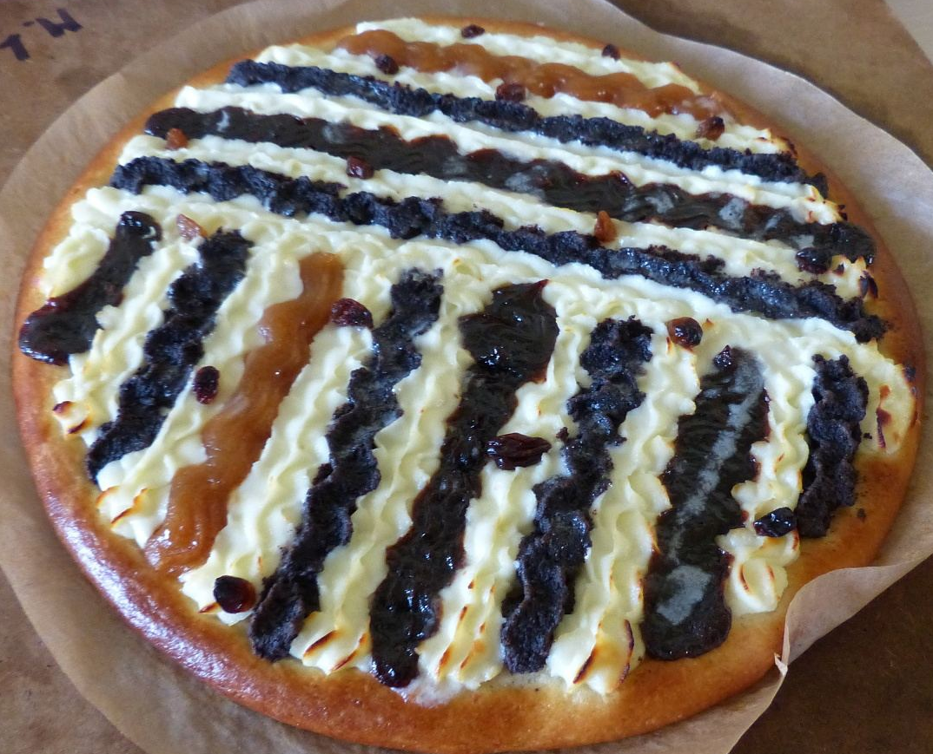
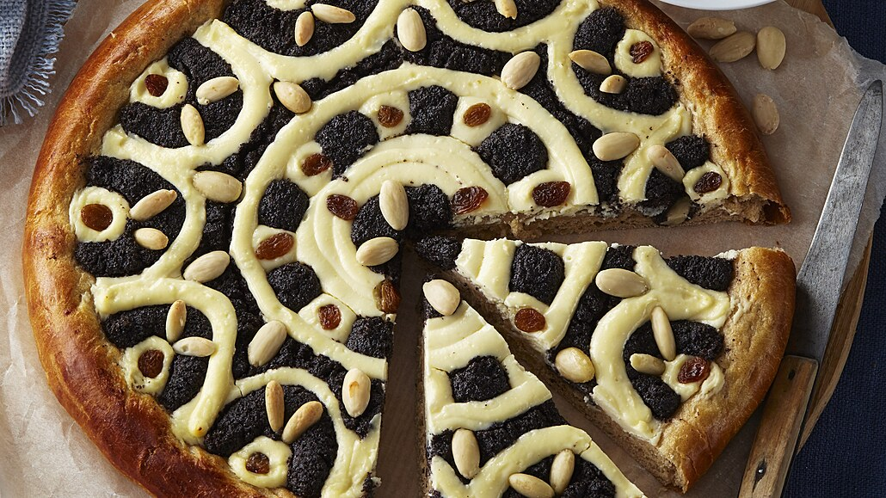
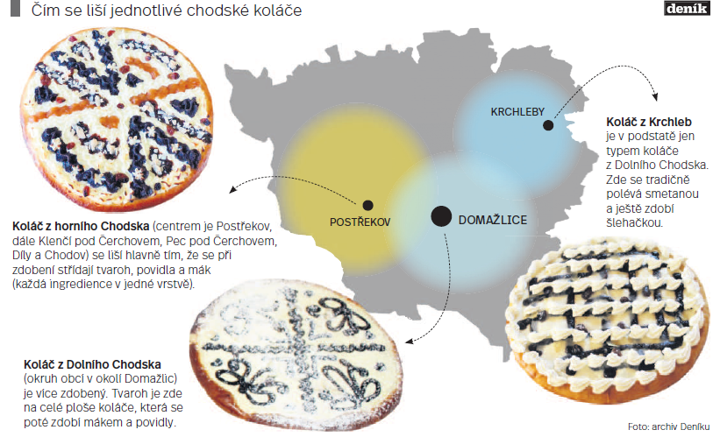
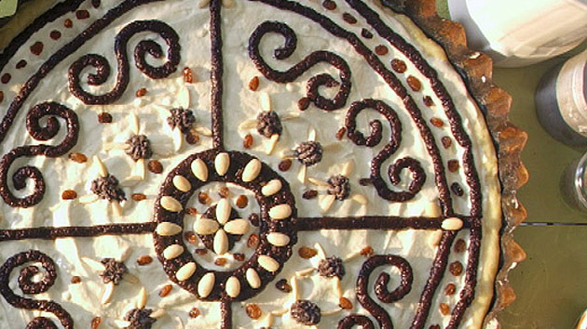
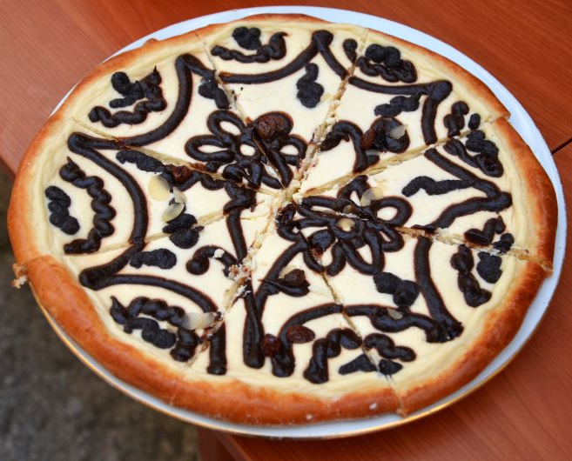
Merhovaný koláč
CHODSKO
Jemné kynuté těsto
Placka bohatě zdobená
Tvaroh, povidla, mák; rozinky, mandle; merhování
Živý – posvícení, dožínky, Chodské slavnosti

Slide 10
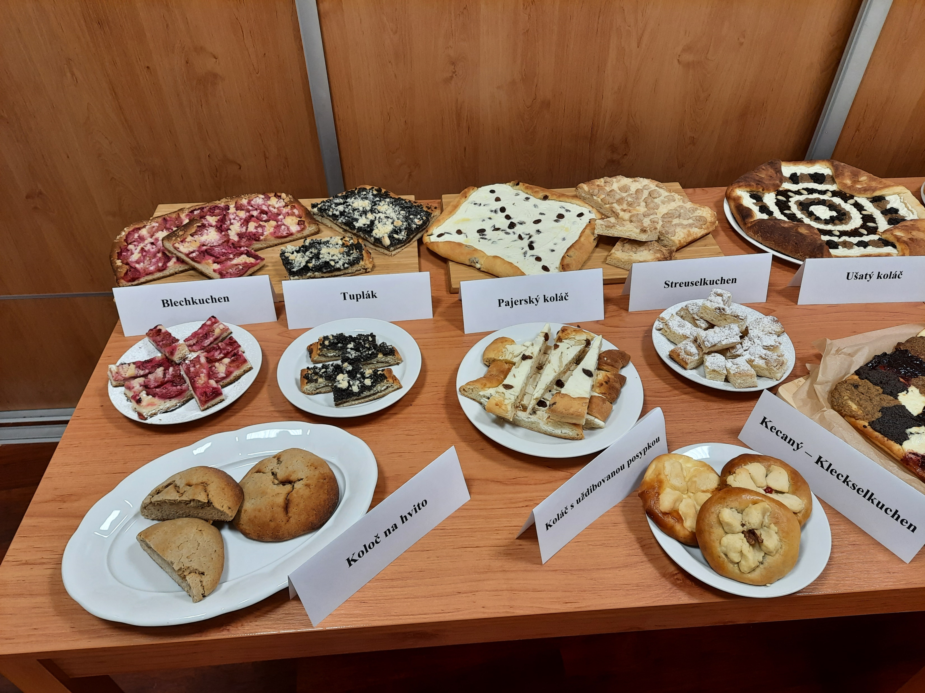
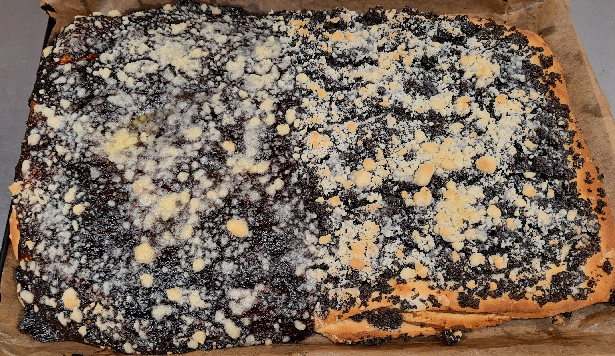
Tuplák
PODKRKONOŠÍ
Koláč na plech
Dvě vrstvy tenkého těsta
Dvě náplně – perník, ovocný rozvar/tvaroh
Posypka

Slide 11
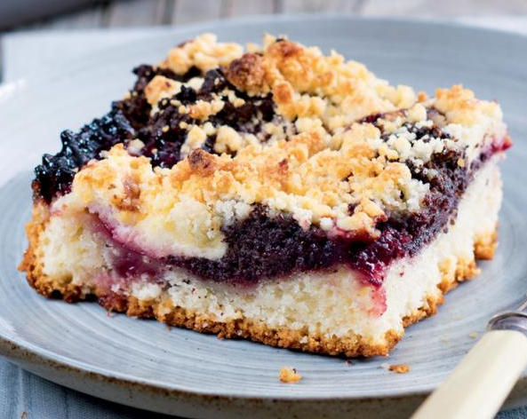
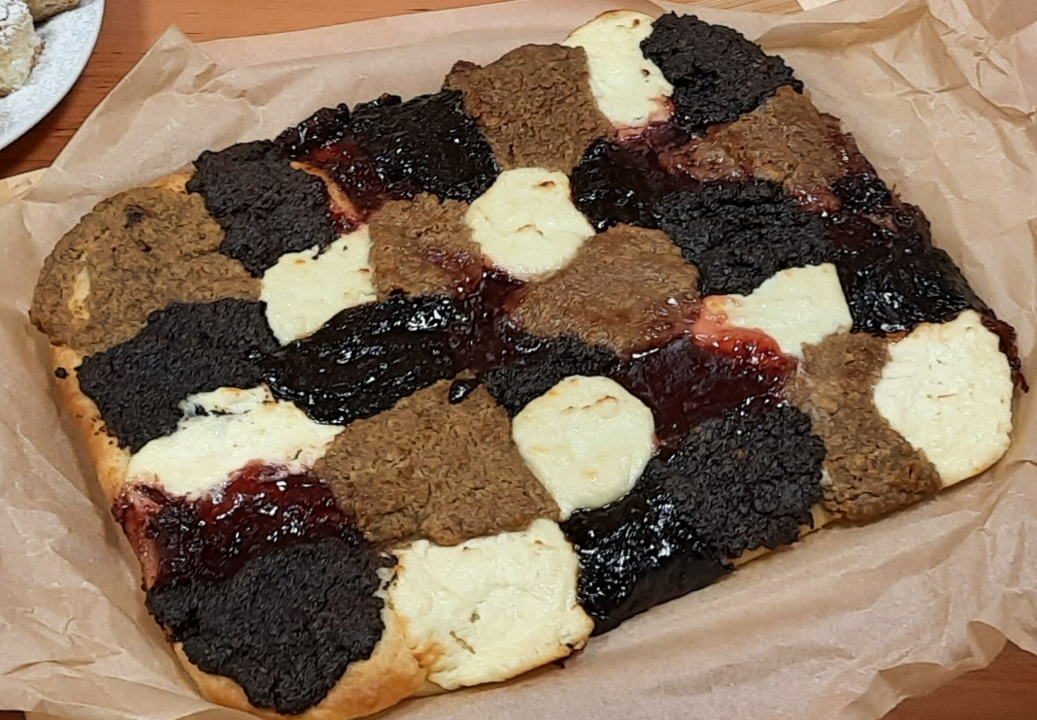
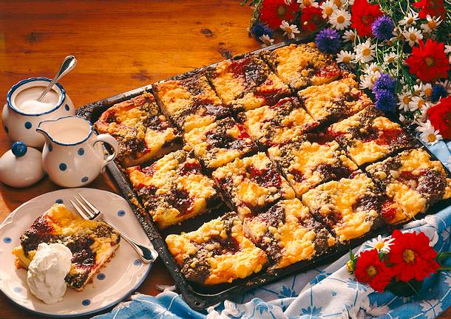
Kecaný koláč
CHEBSKO
Kleckselkuchen
Koláč na plech, hromádky náplně, posypka
Živý

Slide 12
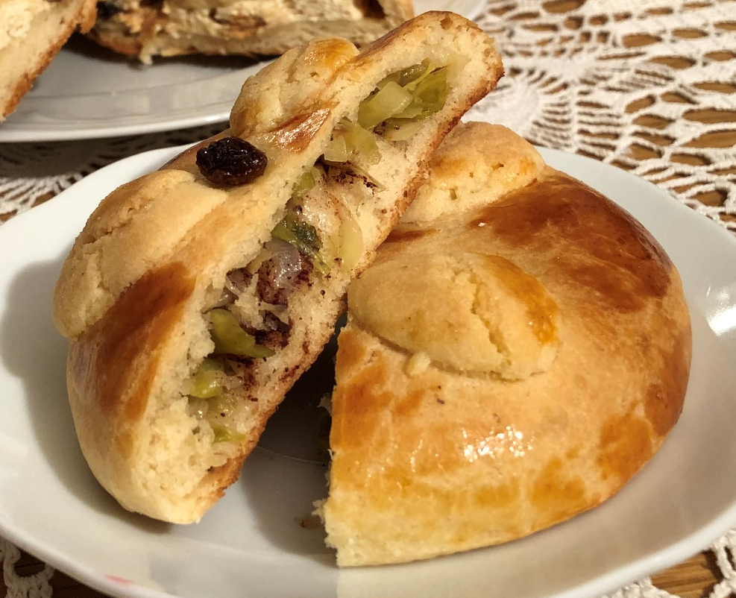
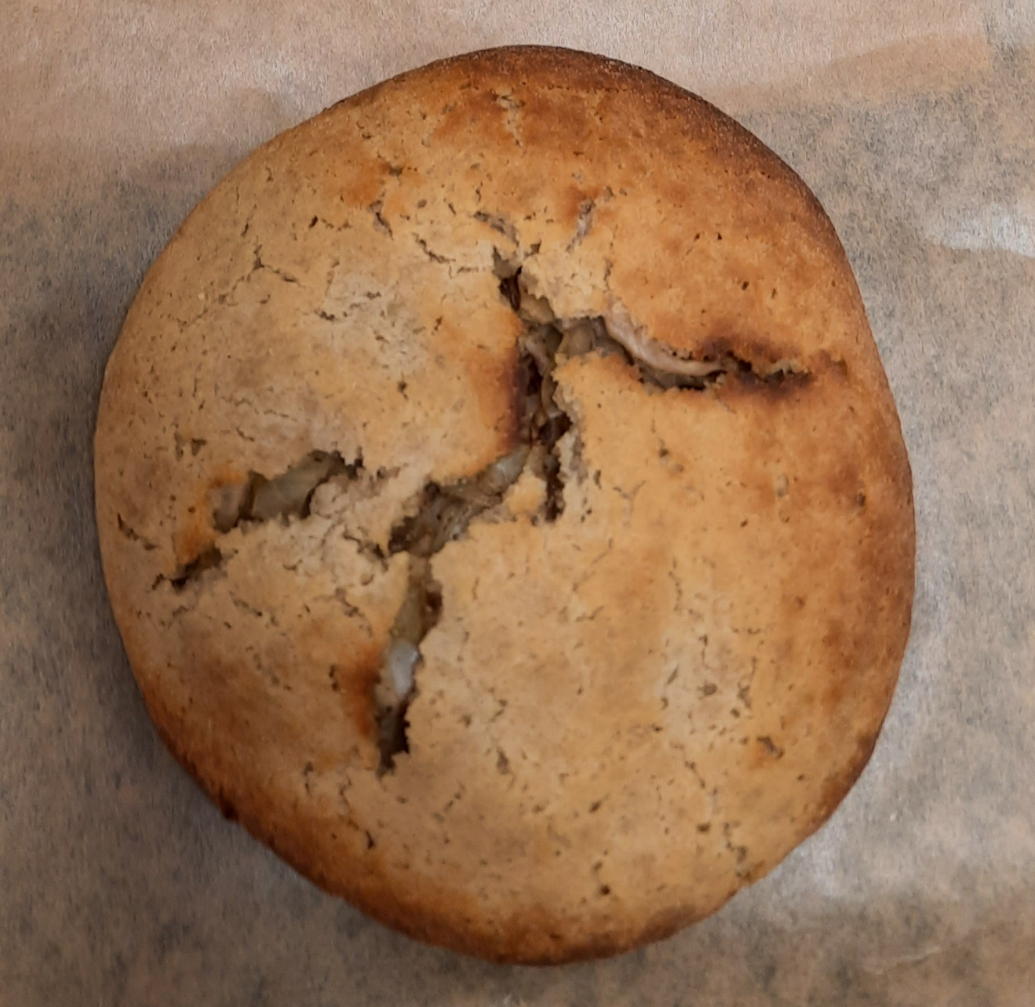
Zelník
Různé regiony; OPAVSKO, HLUČÍNSKO, KRAVAŘSKO
Plněný podušeným hlávkovým zelím
Všední – na hvito – po upečení mazané sádlem / horkým mlékem
Slavnostní – s posypkou
Zapomenutý

Slide 13
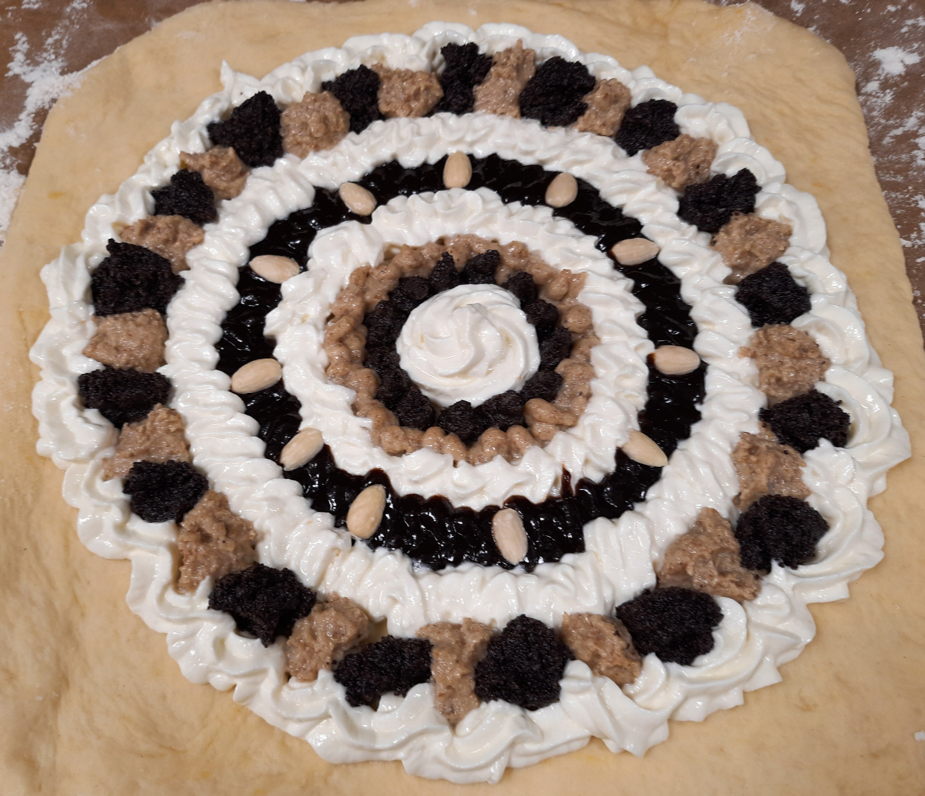
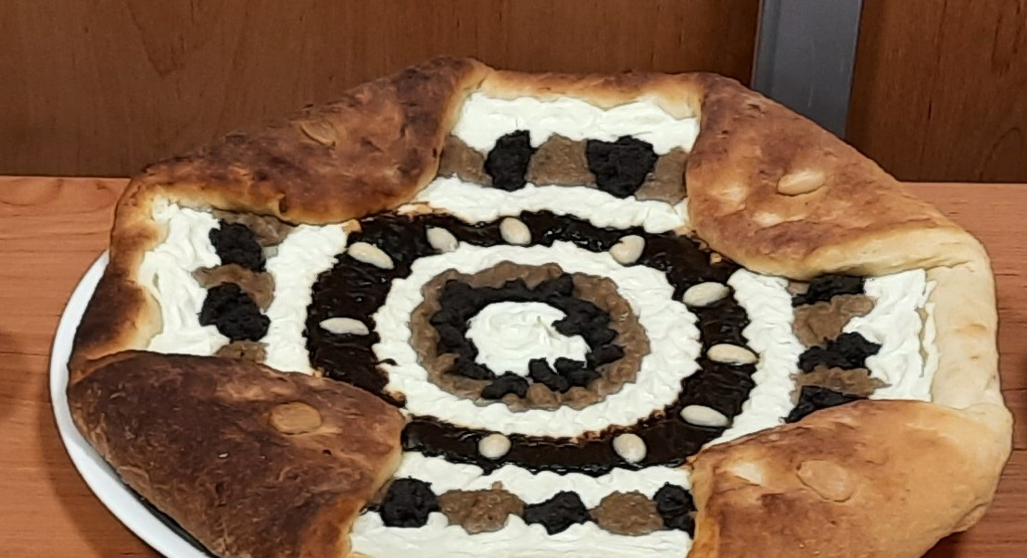
Ušák
DOUDLEBSKO
Čtvercová placka
Zdobená tvarohem, mákem, povidly; ořechy
Uši přehnuté a „přišpendlené“ mandlí
Dožínky, poutě, posvícení
Živý, sváteční

Slide 14
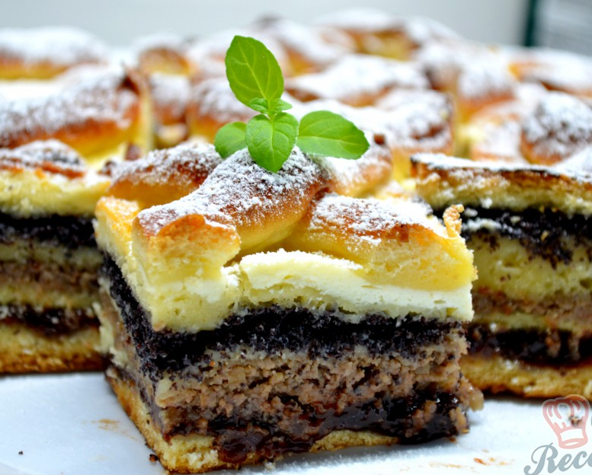
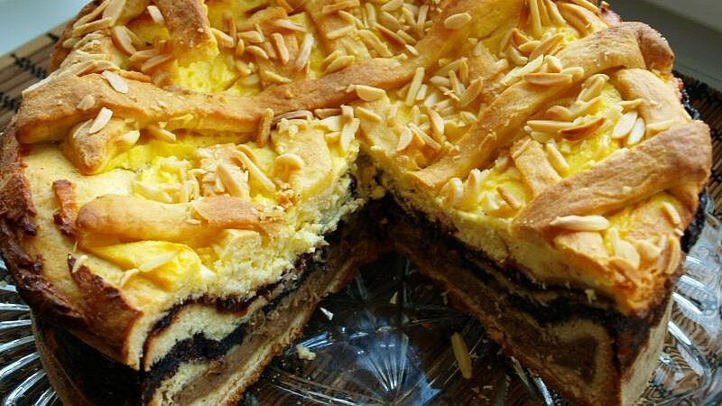
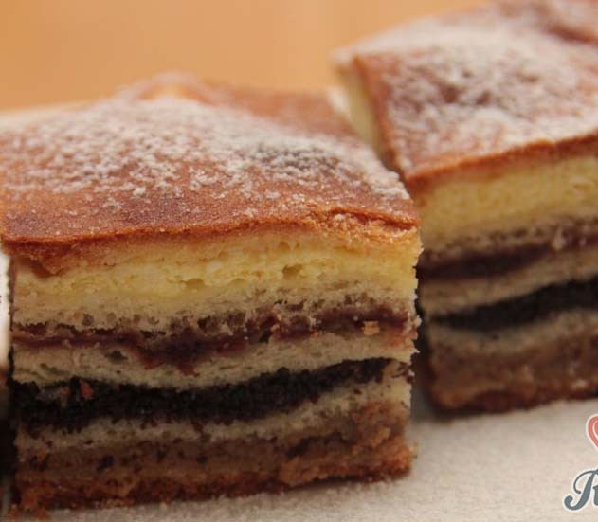
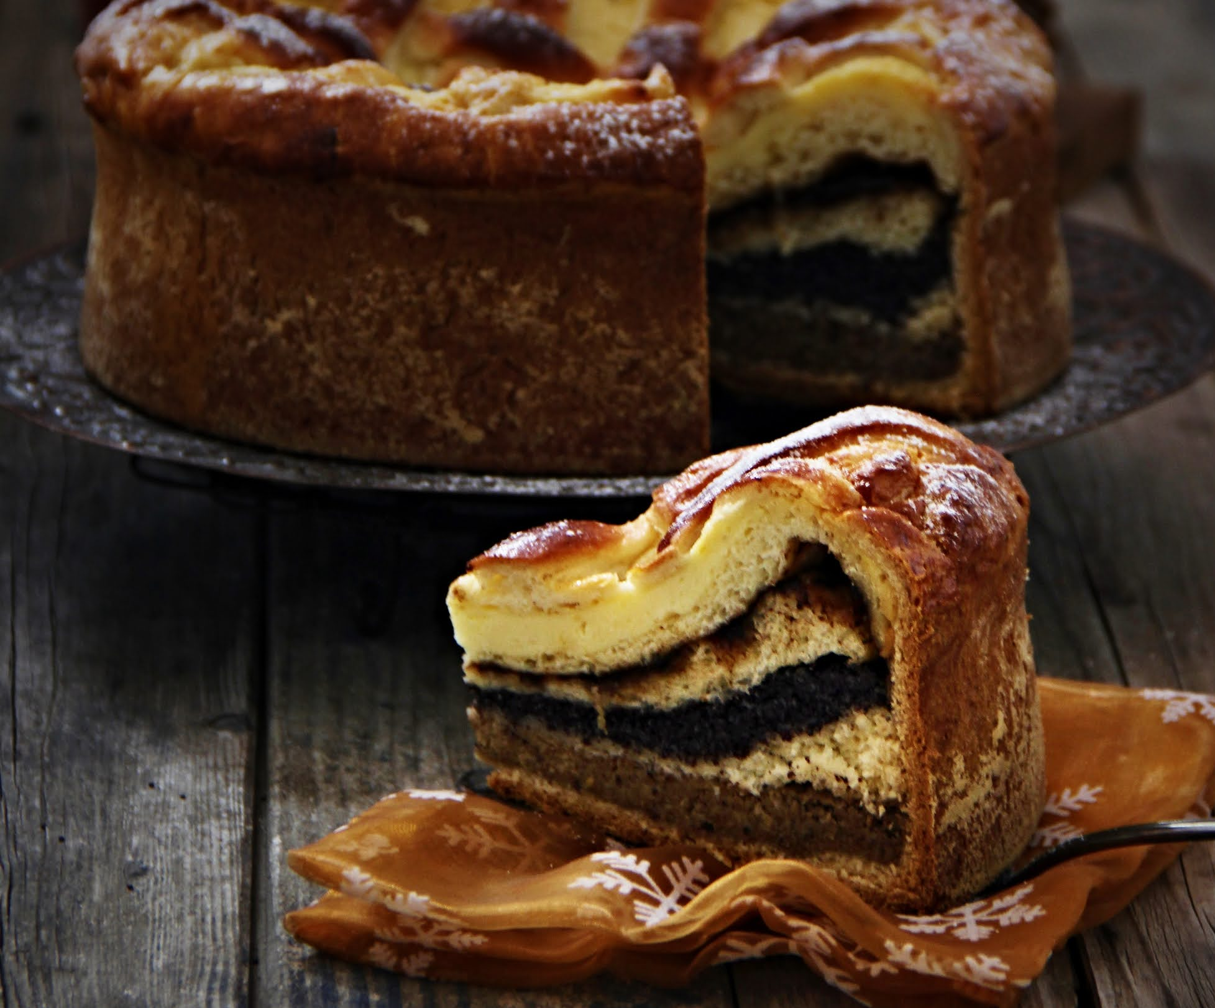
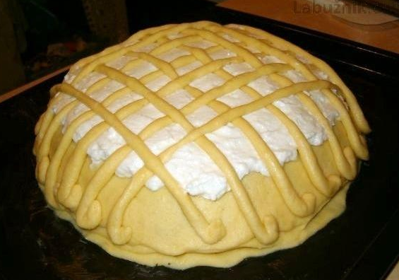
Štědrák
RŮZNÉ REGIONY
Čtyři vrstvy tenkého těsta
Čtyři náplně
Štědrý den, posvícení, svatba
Symbol hojnosti a štědrosti
Měšťanské a zámožné venkovské domácnosti

Slide 15
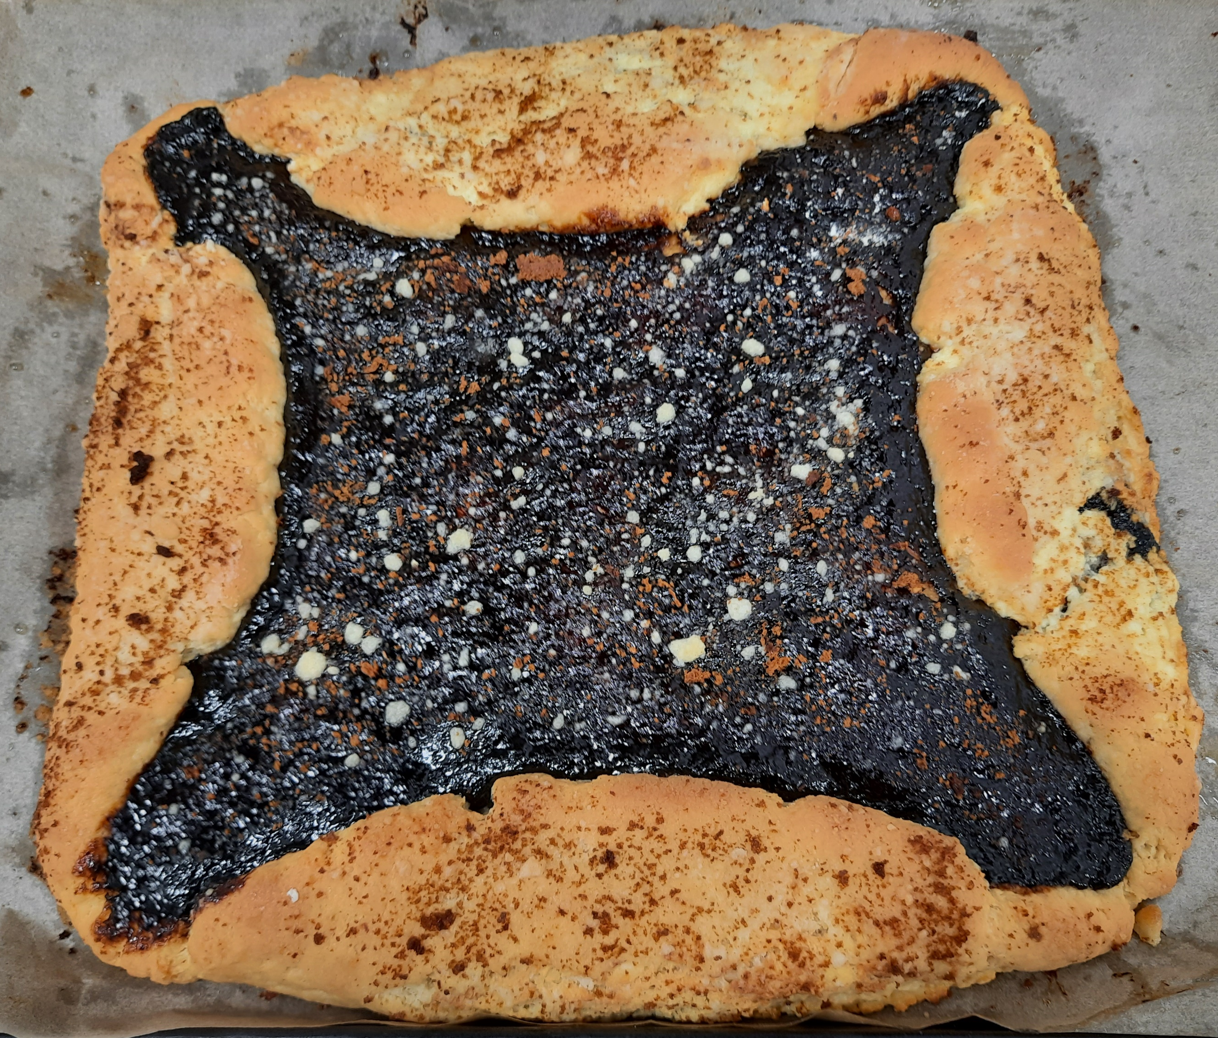
Hnětka
KRAVAŘSKO
Trotscher
Kynuté těsto s tvarohem, kulatá placka, mazaná na povrchu – tvaroh, mák, povidla
Na protilehlých stranách přehnuté okraje –› čtverec
Výjimečné příležitosti, např. svatba

Slide 16
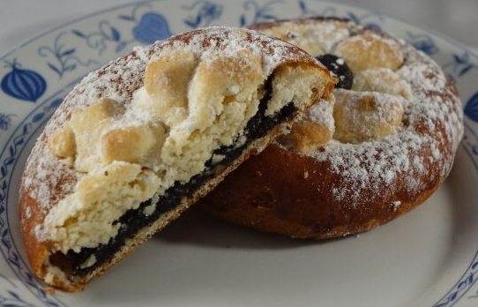
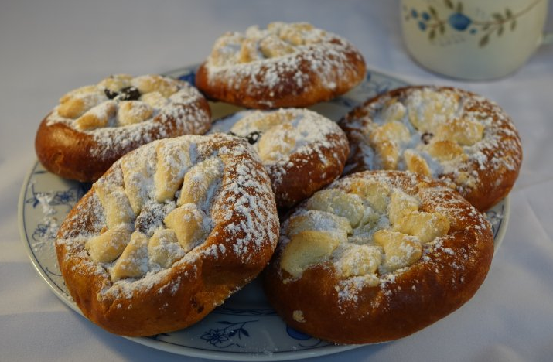
Prajzský koláč
HLUČÍNSKO, OPAVSKO
Plněné povidly, mákem, tvarohem, ořechy, jablky
„Uždibovaná“ posypka do kytičky

Slide 17
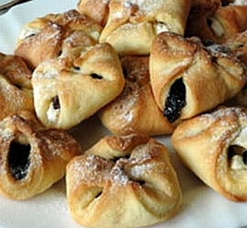
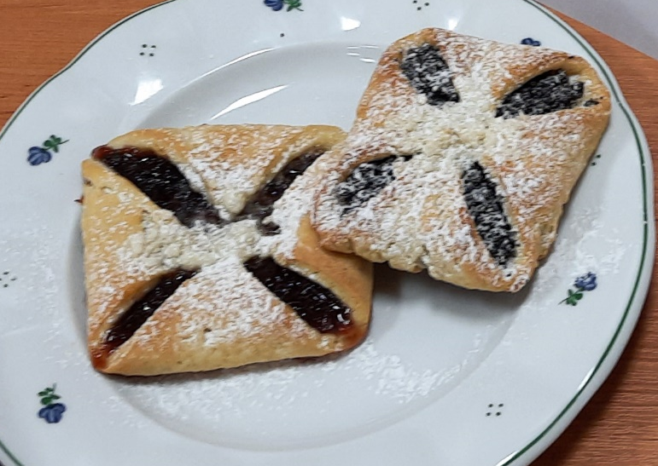
Očkatý koláč
POJIZEŘÍ
Kynuté těsto, menší čtvercové, rohy spojené nad středem
Náplň – mák, tvaroh, povidla - vykukovala
Dnes – šátečky; kynuté, listové, plundrové; marmeláda, tvaroh

Slide 18
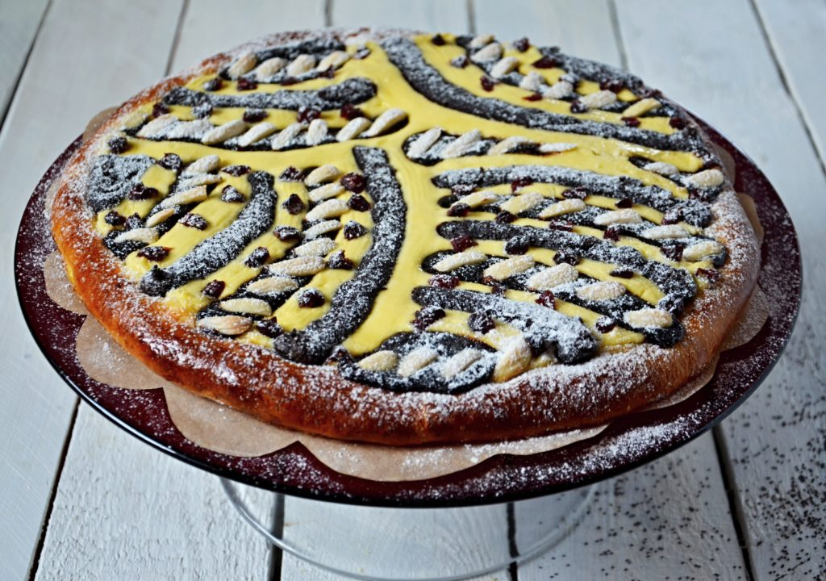
DEKUJI ZA POZORNOST

